Slide 1
HCI Anwendungen
Caroline Atzl
SS 2014

Slide 2
Ziel
Bewusst (eventuell auch unbewusst) stattfindende „falsche“ bzw. auch strafbare Handlungen – bezogen auf das Autofahren – durch das Abschließen von Wetten zu reduzieren

Slide 3
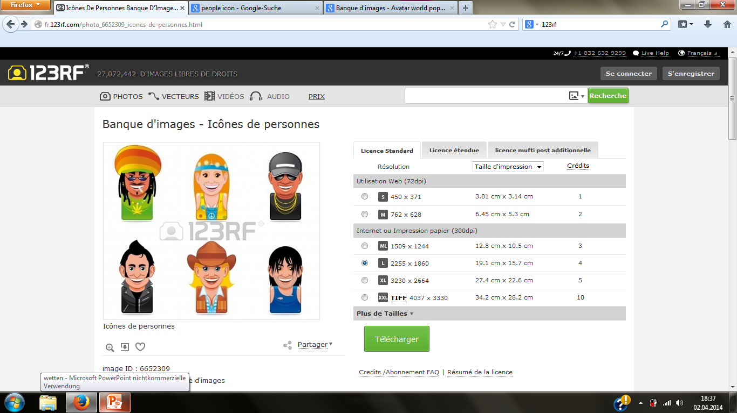
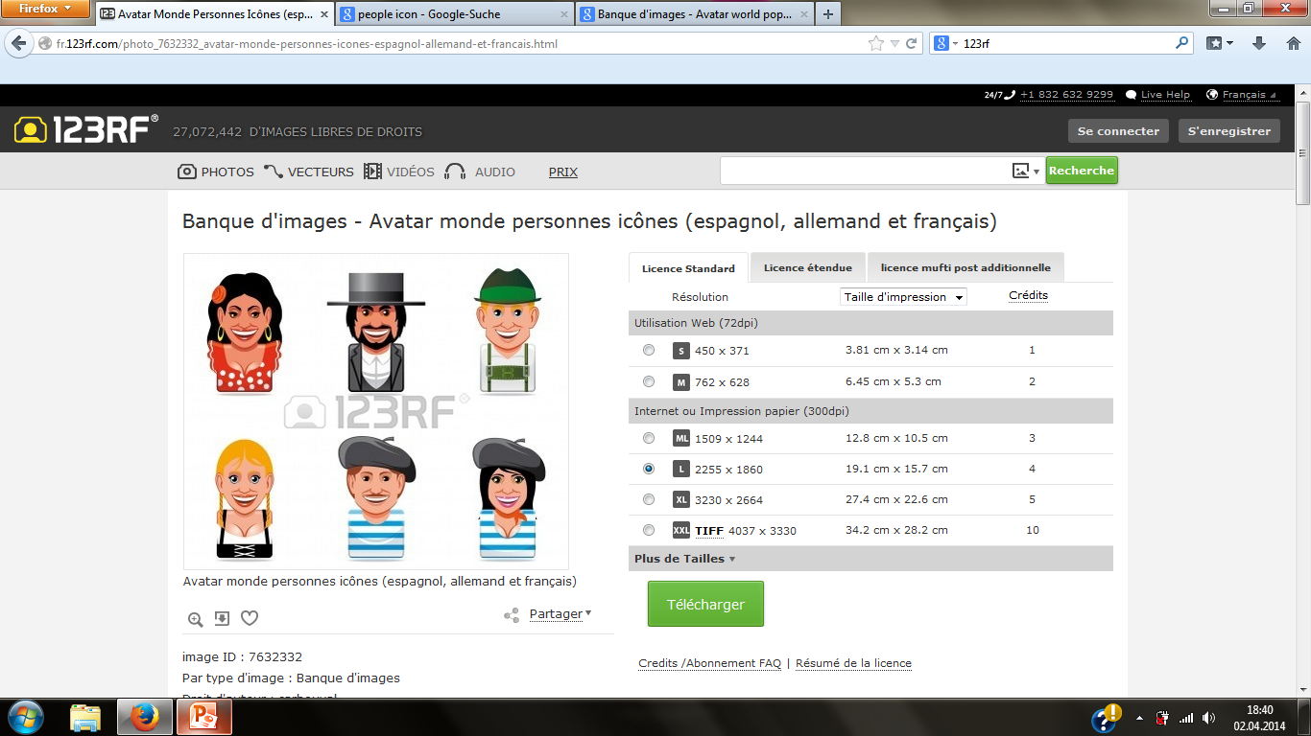
Beispiele für solche „falschen“ Handlungen beim Autofahren
Mein Freund Chris ist der typische Raser:
Ich kann mich nicht erinnern, wann er das letzte mal das Geschwindigkeitslimit eingehalten hat!

Slide 4
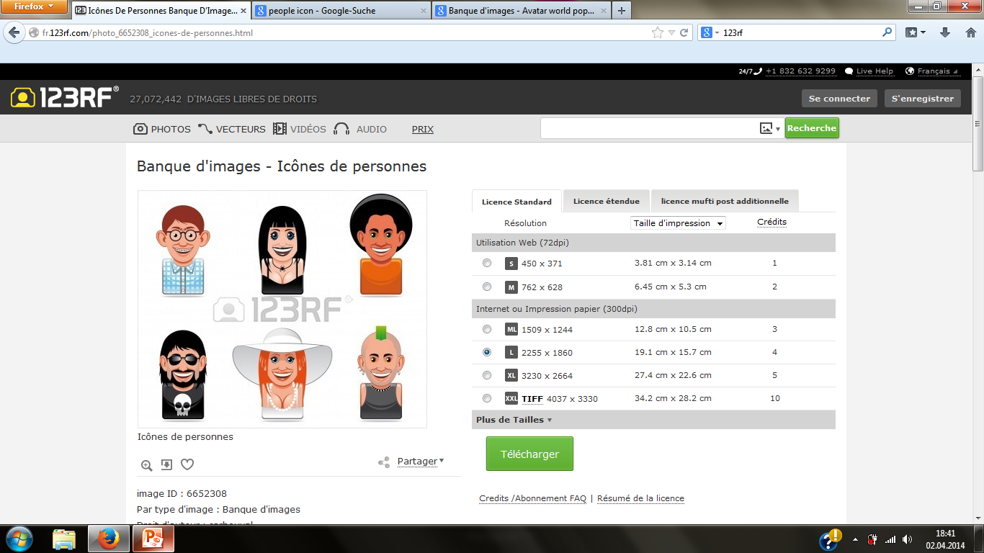
Beispiele für solche „falschen“ Handlungen beim Autofahren
Meine Freundin Silvia ist so eine Quasselstrippe:
Ständig nutzt sie die Autofahrten dazu, all ihre Telefonate zu erledigen.

Slide 5
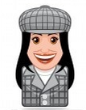
Beispiele für solche „falschen“ Handlungen beim Autofahren
Isabella fährt oftmals zu knapp zu dem vor ihr fahrenden Fahrzeug auf, das ist echt gefährlich.
Sie ist so die Dränglerin!

Slide 6
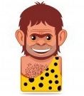
Beispiele für solche „falschen“ Handlungen beim Autofahren
Mein Freund Mark fährt wie der letze Neandertaler:
Er benimmt sich als wär er der Einzige auf der Straße und gurtet sich nie an, obwohl er schon 2 Unfälle hatte.

Slide 7
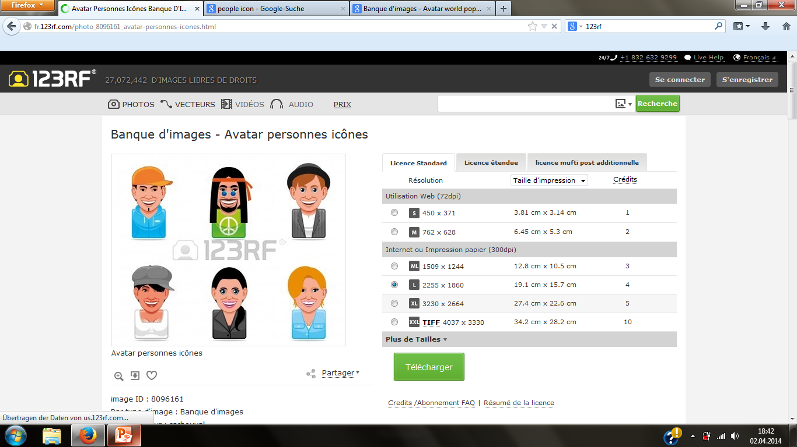
Beispiele für solche „falschen“ Handlungen beim Autofahren
Bob der alte Kettenraucher:
Sogar im Auto raucht er ständig seine Zigaretten, das lenkt ihn ab und nervt mich als Beifahrer echt total!

Slide 8
Idee
Jemand der mich kennt, wettet gegen mich
Ich kann die Wette annehmen oder ablehnen
Wette bezieht sich immer auf mein eigenes „fehlerhaftes“ Fahrverhalten
Es geht immer darum, es zu schaffen, dass „fehlerhafte“ Verhalten bei x Autofahrten nicht mehr durchzuführen

Slide 9
Beispiele für mögliche Wetten
Wetten du schaffst es nicht, während der nächsten 5 Autofahrten nicht zu telefonieren!
Ich nehme die Wette an!

Slide 10
Beispiele für mögliche Wetten
Wetten du schaffst es nicht, während der nächsten 7 Autofahrten nicht zu rauchen!
Ich nehme die Wette an!

Slide 11
Umsetzung
App für Mobilgerät bzw. eventuell auch für PC
Eventuell Integration in Social Media Apps
Alle Freunde, Familienmitglieder, Bekannte, … sind in meiner Gruppe und können Wetten gegeneinander erstellen
Nehme ich die Wette an, muss ich nach jeder der x Autofahrten angeben ob ich das Ziel erreicht habe, oder nicht

Slide 12
Umsetzung
Andere Mitglieder meiner Gruppe können mitwetten, ob sie glauben, dass ich es schaffe bzw. nicht schaffe
Vor jeder Wette, kann festgelegt werden, ob es um die Ehre oder um virtuelle Coins geht
Jeder hat zu Beginn einen gewissen Betrag an Coins, dieser Betrag kann sich erhöhen oder sinken in Abhängigkeit von den gewonnen Wetten

Slide 13
Andere können auch Wetten
Bob schafft das!
Das schafft er niemals!
Wetten du schaffst es nicht, während der nächsten 7 Autofahrten nicht zu rauchen!
Ich nehme die Wette an!

Slide 14
Umsetzung
Wird eine Coin-Wette erstellt, müssen alle die auch Wetten, einen gewissen Betrag als Einsatz festlegen
Gewinne ich, wird die Summe der Einsätze gegen mich auf alle die für mich gewettet haben aufgeteilt
Wobei ich als „Wettgewinner“ einen prozentuell etwas größeren Betrag bekomme, als die Anderen die für mich gewettet haben

Slide 15
Umsetzung
Je nach Coin-Betrag auf meinem Konto, gibt es wie bei Community-Portalen unterschiedliche Status und Abzeichen
Alle meine laufenden bzw. abgeschlossenen Wetten werden in meiner History mitgespeichert
Eventuell gibt es „Wett-Reports“ mit Statistiken

Slide 16




Grobskizze
Home | myBets | Statistics
v
Bob
1200 Coins
Wetten Bob schafft es nicht, während der nächsten 7 Autofahrten nicht zu rauchen!
3
Bob
2
130 Coins
480 Coins

